Slide 1
Отчет о реализации проекта краевой инновационной площадки за 2018 год ЧОУ «Гимназия №1»

Slide 2
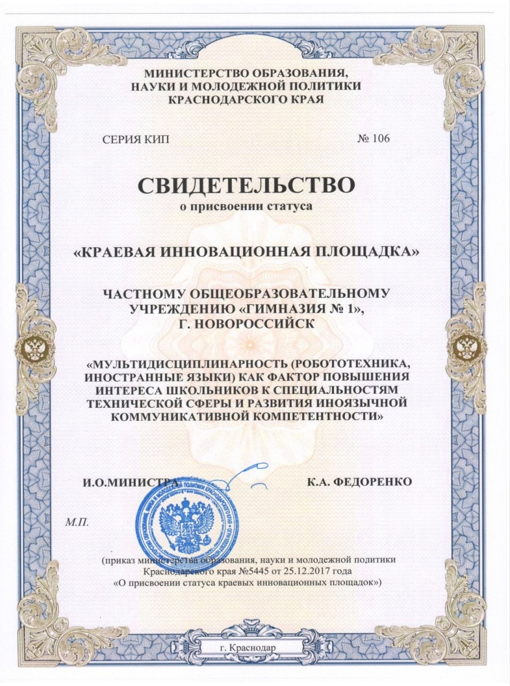
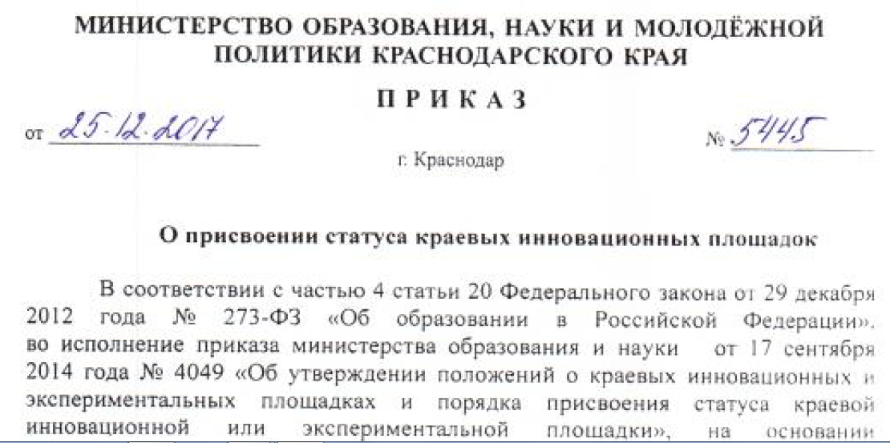
Краевая площадка
Тема: «Мультидисциплинарность (робототехника, иностранные языки) как фактор повышения интереса школьников к специальностям технической сферы и развития иноязычной коммуникативной компетентности»

Slide 3
Задачи отчётного периода
Разработка образовательных программ внеурочной деятельности научно-технической и мультидисциплинарной направленностей.
Обучение школьников в модели мультидисциплинарного подхода: робототехника +иностранные языки + информатика.
Совершенствование лаборатории по робототехнике.
Подготовка робототехнических команд к соревнованиям регионального, федерального, международного уровней.
Создание социального партнерства с российскими и зарубежными робототехническими командами.
Подготовка к изданию учебно-методического пособия по робототехнике и иностранным языкам.

Slide 4
Программы внеурочной деятельности научно-технической и мультидисциплинарной направленностей
Программа внеурочной деятельности «Азбука Роботландии» 1-4 класс
Программа внеурочной деятельности «Кружок Робототехника» 4-8 класс
Пособие «ROBO. English (FLL)» 2-я часть (в разработке).
Перевод и адаптирование программ с английского языка на русский для занятий по проекту VEX IQ.
Знакомство с системой работы движения World Skills International.

Slide 5
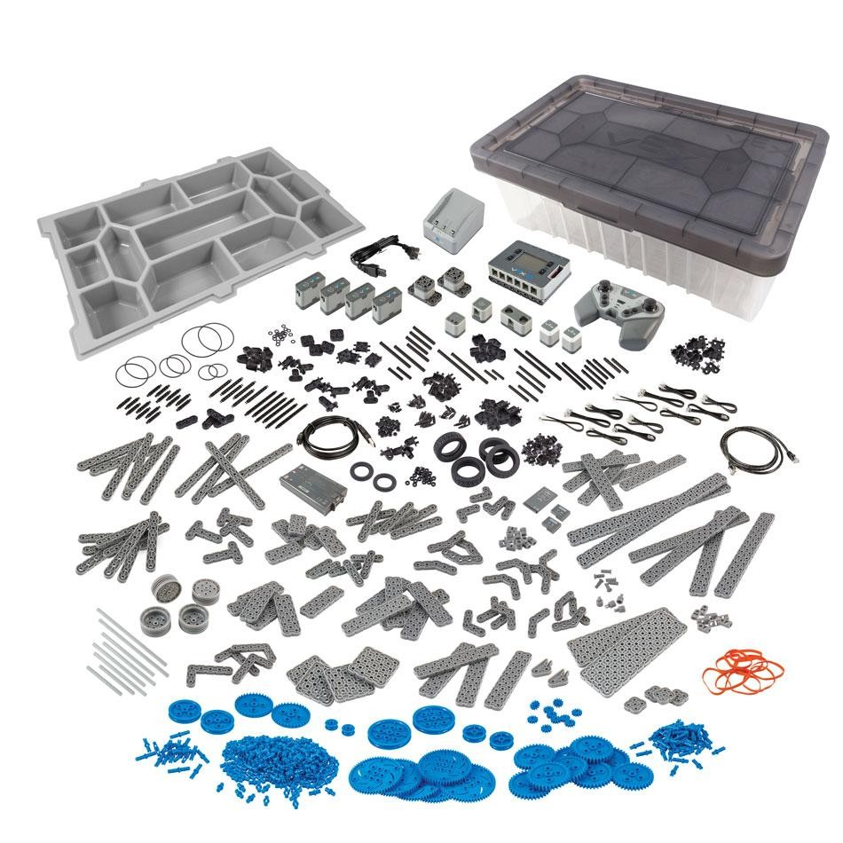
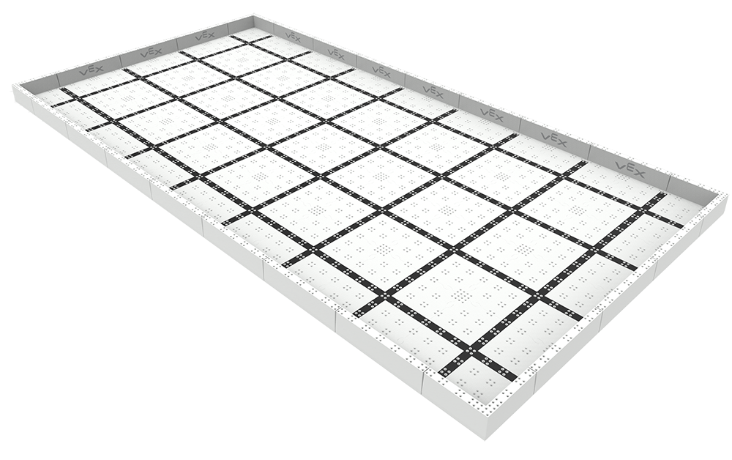
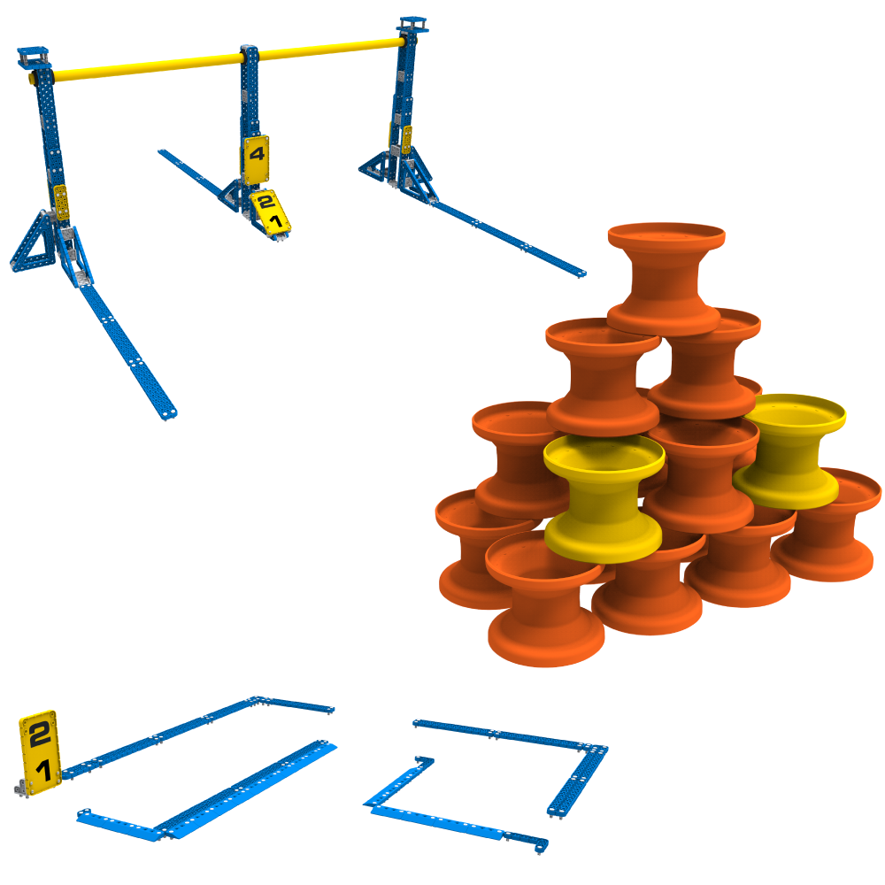
Совершенствование лаборатории по робототехнике
VEX IQ Набор
Супер Кит – 7 шт.
Поле для соревнований – 2 шт.
Игровые элементы «Next Level»– 2 комплекта
VEX IQ Ресурсный набор Foundation Add-On Kit - 5 шт.
VEX IQ Ресурсный набор Competition Add-On Kit - 5 шт.
----------------------------------------------------------------------
Общая стоимость: 845 500 рублей

Slide 6
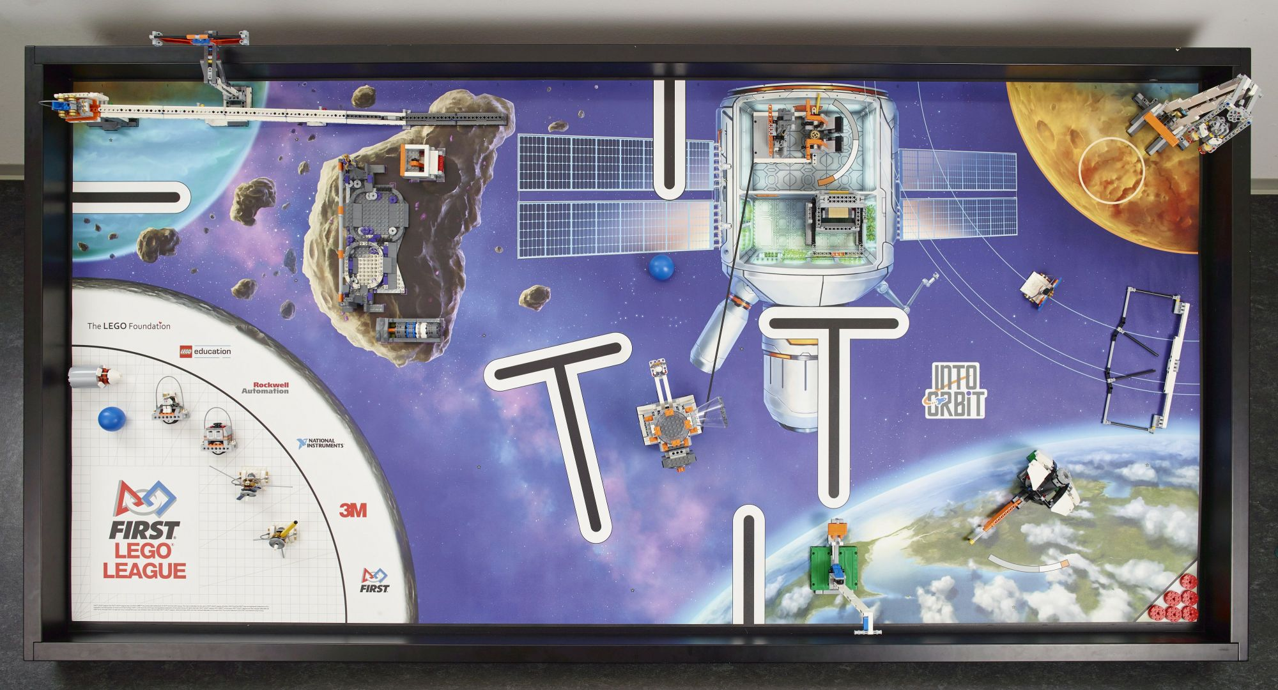
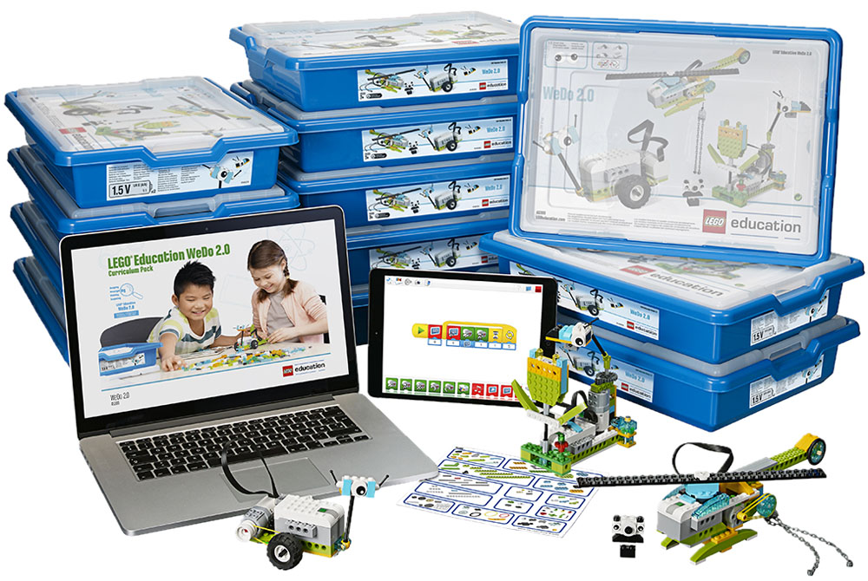
Совершенствование лаборатории по робототехнике
Поле для соревнований FLL – 1 шт.
Стартовый набор JrFLL – 3 шт.
Комплекты WeDo2 – 22 шт.
----------------------------------------------------------------------
Стоимость: 382 000 рублей

Slide 7
Механизмы реализации
МУЛЬТИДИСЦИПЛИНАРНОЕ ОБРАЗОВАНИЕ: Интеграция курсов
(РОБОТОТЕХНИКА, ИНФОРМАТИКА, ИНОСТРАННЫЕ ЯЗЫКИ)
ЕДИНОЕ ОБРАЗОВАТЕЛЬНОЕ ПРОСТРАНСТВО, В ТОМ ЧИСЛЕ, С ИСПОЛЬЗОВАНИЕМ ВИРТУАЛЬНОЙ СРЕДЫ ОБЩЕНИЯ СО ШКОЛЬНИКАМИ ДРУГИХ СТРАН
ПРИВЛЕЧЕНИЕ ШКОЛЬНИКОВ В СФЕРУ ПРОфЕССИОНАЛЬНОЙ ДЕЯТЕЛЬНОСТИ
ФОРМИРОВАНИЕ ПРОЕКТНОЙ И ТЕХНОЛОГИЧЕСКОЙ КУЛЬТУРЫ

Slide 8
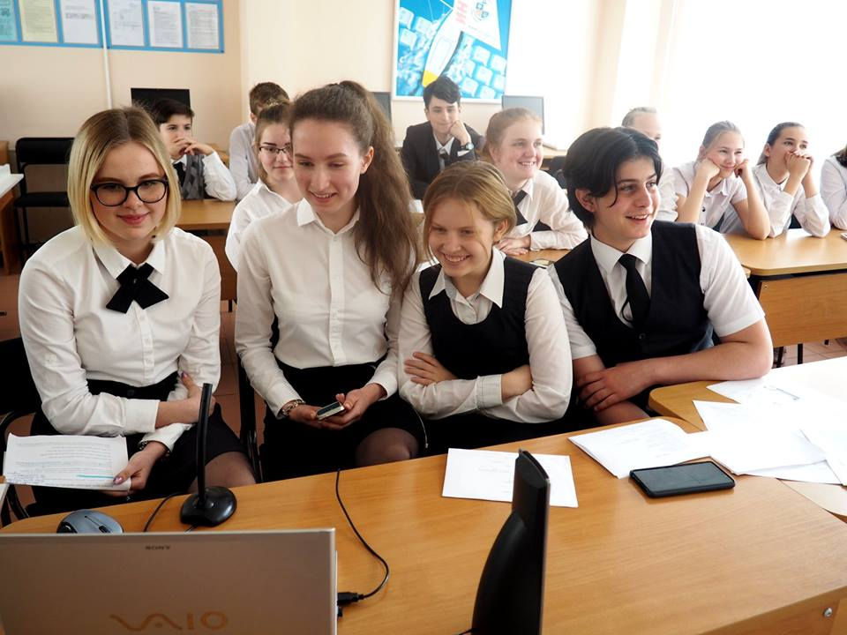
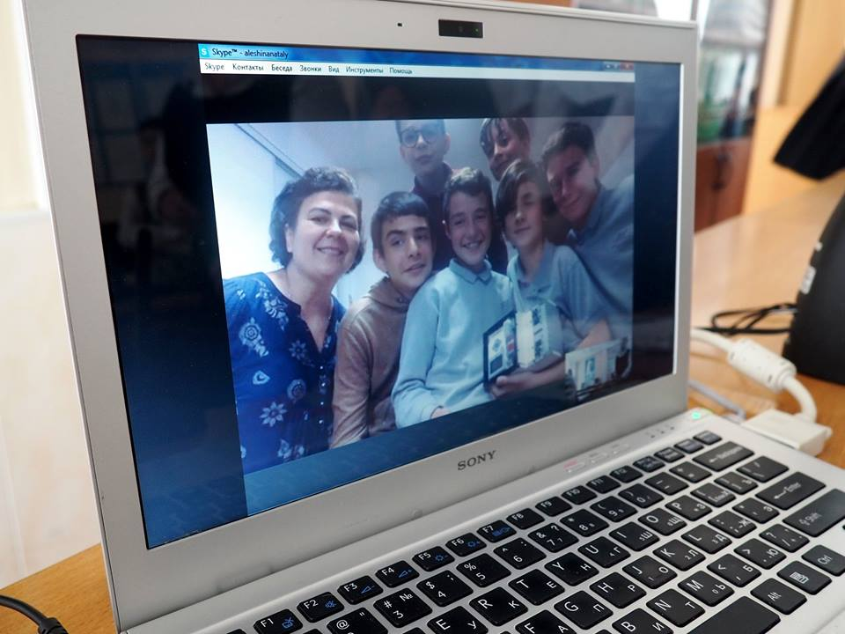
Веб-конференции с зарубежными командами
(Бразилия, Германия, Франция)
8

Slide 9
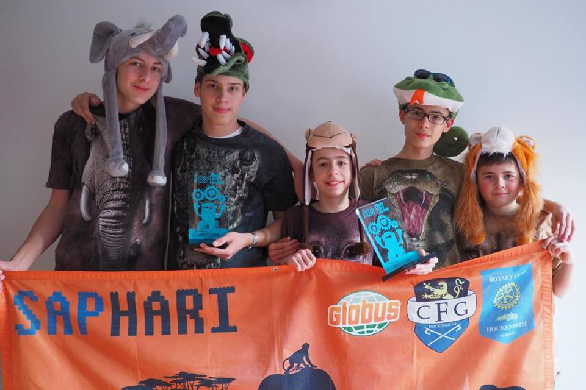
Веб-конференции с зарубежными командами
(Бразилия, Германия, Франция)
9

Slide 10
Соревнования и конкурсы

Slide 11
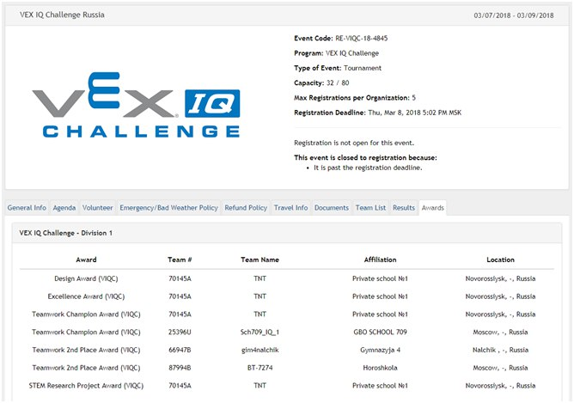
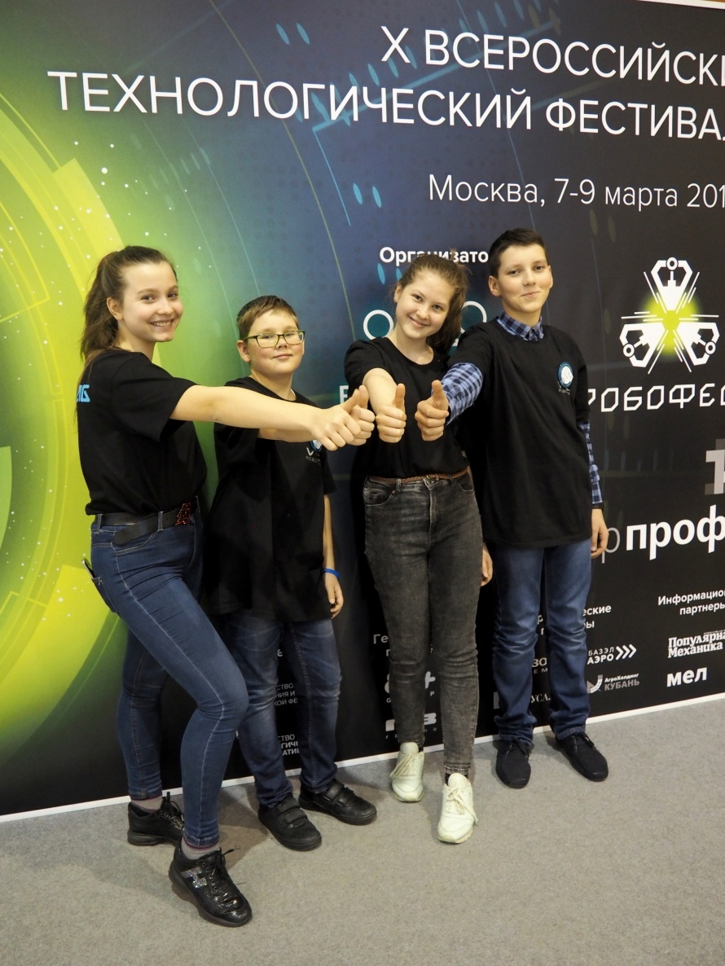
Соревнования и конкурсы
Награды:
Design Award,
Exellence Award,
Teamwork Champion Award,
STEM Research Project Award

Slide 12
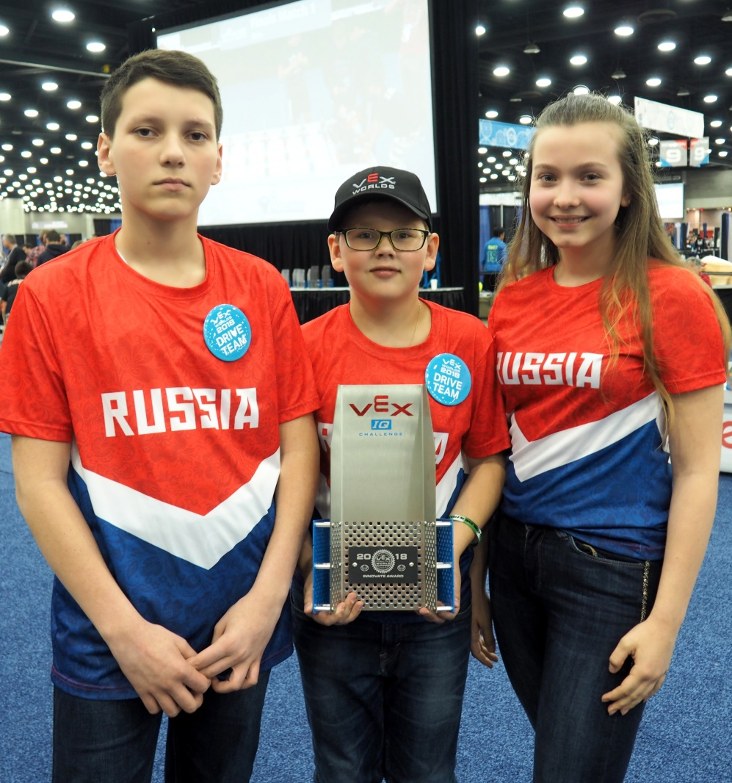
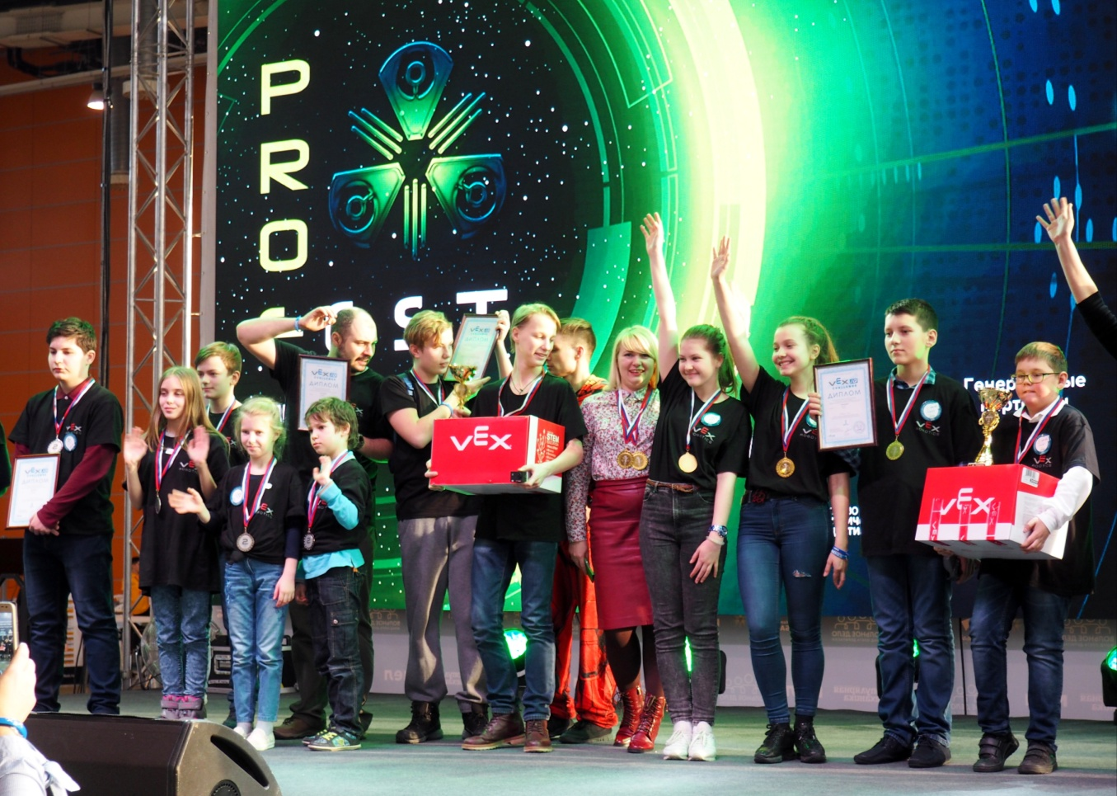
INOVATE AWARD В США

Slide 13
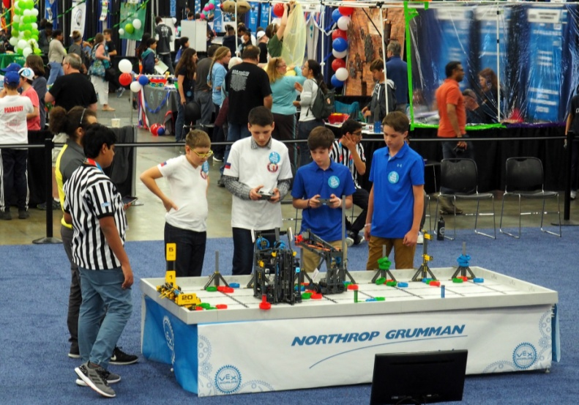
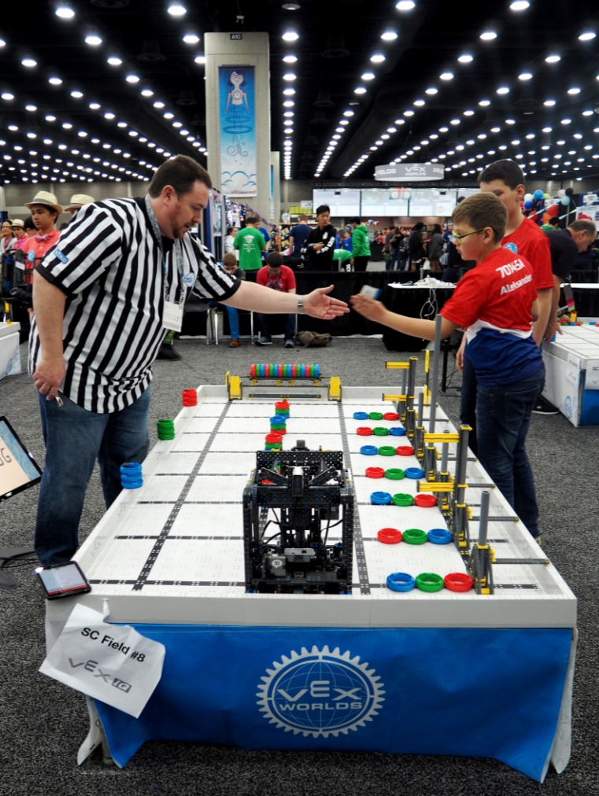
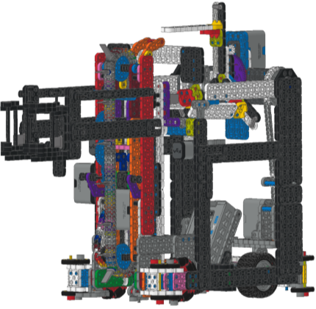
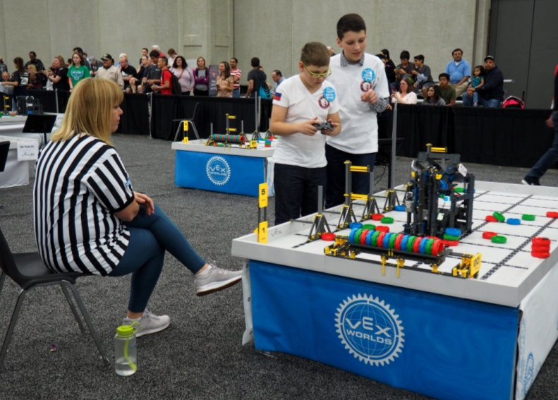
Чемпионат США

Slide 14
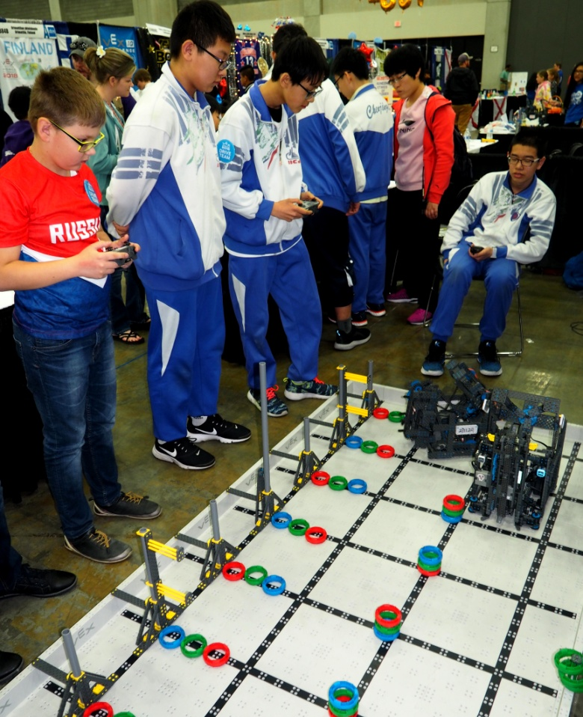
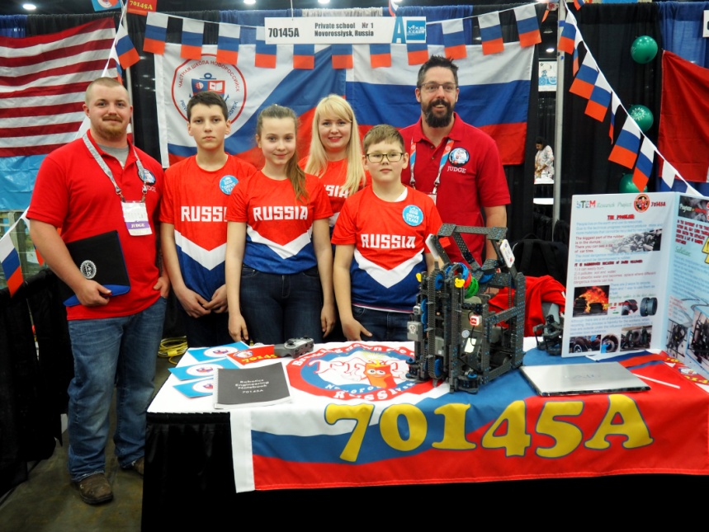
Чемпионат США
6 судей проводят
три собеседования
после экспертизы инженерной книги
Тренировка альянсов

Slide 15
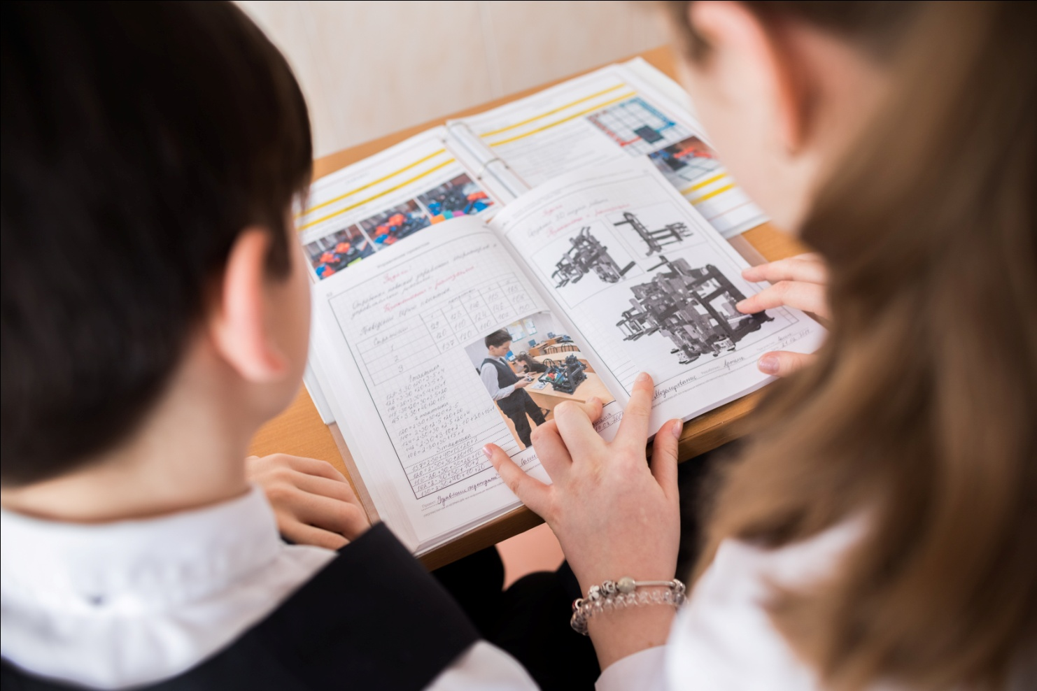
http://vex.examen-technolab.ru/notebook_samples

Slide 16
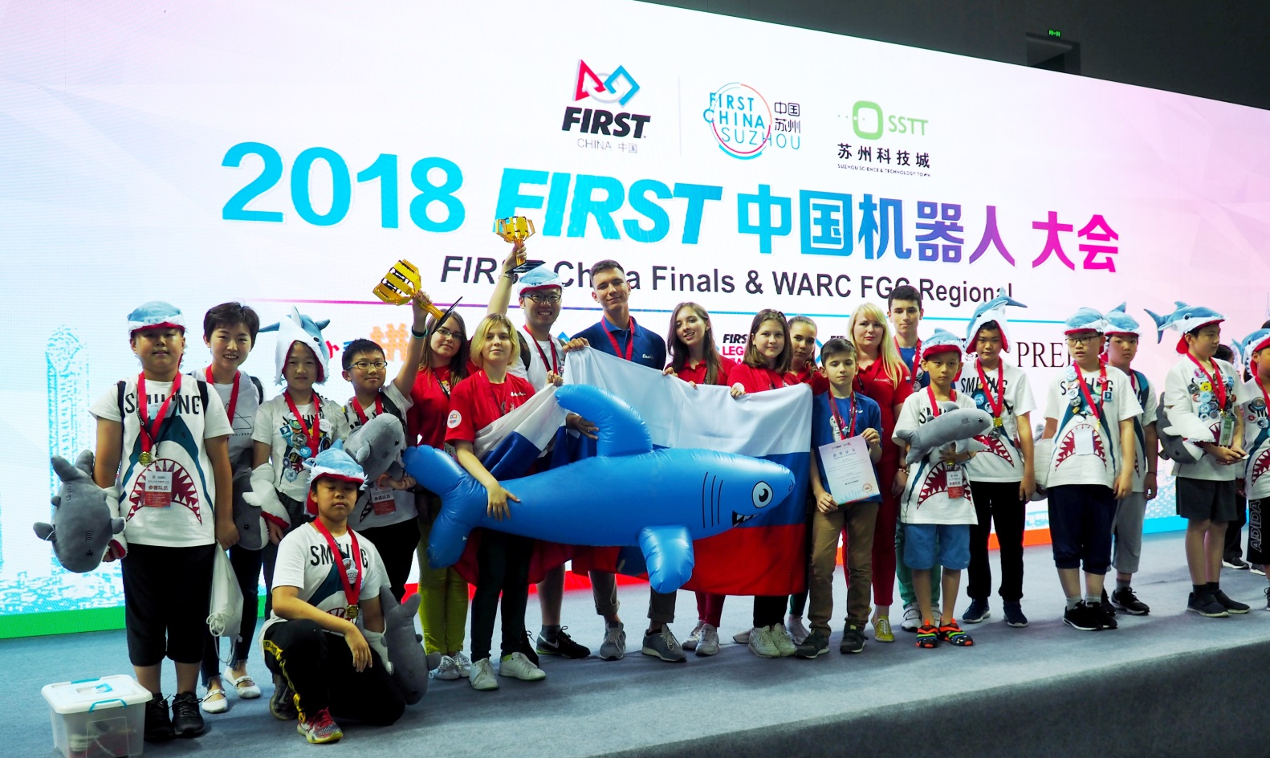
Чемпионат Китай

Slide 17
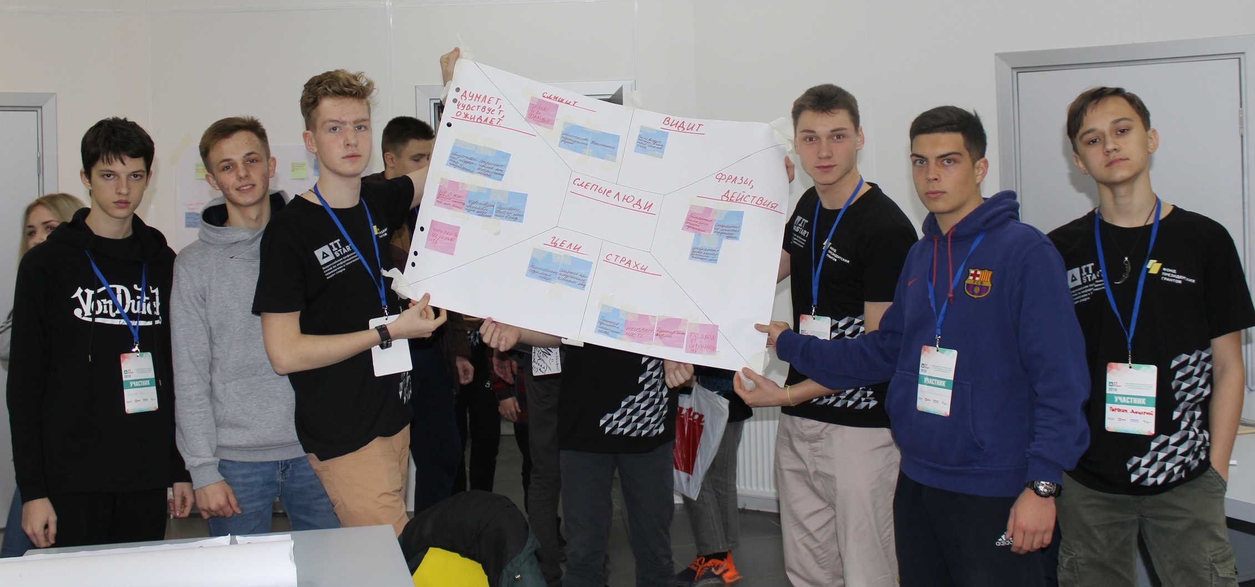
Всероссийская профильная смена по информационным технологиям и техническим видам спорта
108 детей из 15 регионов Российской Федерации.

Slide 18
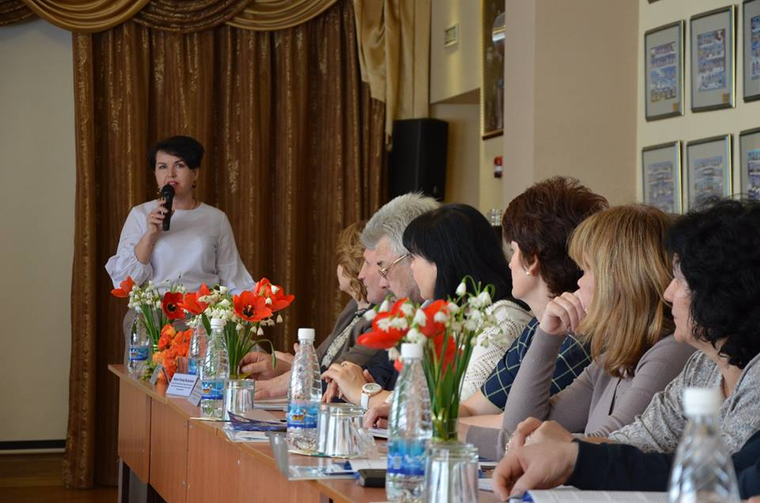
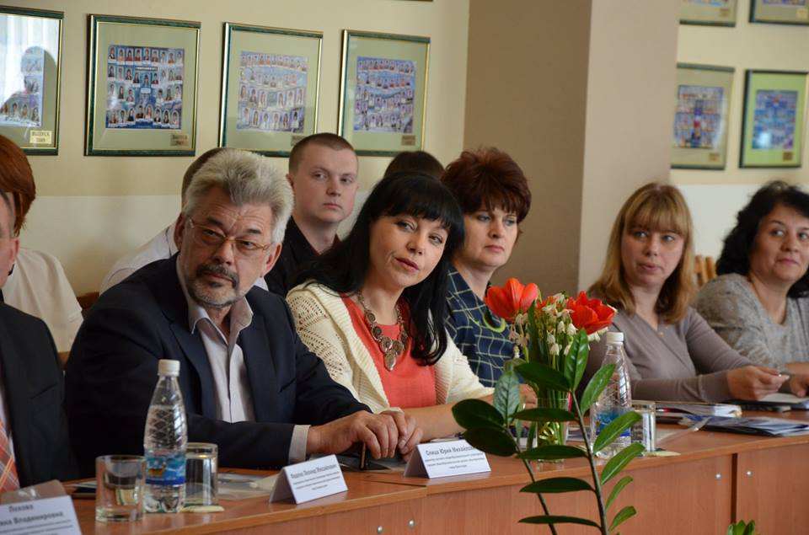
Краевой семинар в рамках работы КИП, апрель 2018 г.

Slide 19
СПАСИБО за ВНИМАНИЕ!

